Slide 1
lập trình Hđt VỚI JAVA: XỬ LÝ NGOẠI LỆ
Học viện Công nghệ Bưu chính Viễn thông
Khoa Công nghệ thông tin
LẬP TRÌNH HƯỚNG ĐỐI TƯỢNG
Nguyễn Thị Bích Nguyên
ntbichnguyen@gmail.com

Slide 2
NỘI DUNG
7.1 Giới thiệu ngoại lệ
7.2 Cơ chế xử lý ngoại lệ
7.2.1 Khối try
7.2.2 Khối catch
7.2.3 Khối finally
7.3 Bắt các ngoại lệ
7.4 Phân cấp lớp ngoại lệ
7.5 Các điểm cần lưu ý thêm về ngoại lệ
7.5.1 Bắt ngoại lệ tổng quát
7.5.2 Trình biên dịch Java yêu cầu phải có xử lý ngoại lệ
7.5.3 Tận dụng xử lý ngoại lệ để làm rõ lỗi phát sinh
7.5.4 try/catch lồng nhau
7.5.5 Kiểu ngoại lệ do người dùng định nghĩa
7.5.6 Ném nhiều kiểu ngoại lệ
7.6 Bài tập

Slide 3
GIỚI THIỆU NGOẠI LỆ
Ngoại lệ trong Java là một đối tượng miêu tả trạng thái lỗi xảy ra trong một đoạn mã.
Khi một trạng thái lỗi nảy sinh, đối tượng đại diện cho ngoại lệ đó được tạo ra và được chuyển cho phương thức gây nên lỗi.
Phương thức này có thể xử lý ngoại lệ này hoặc cho qua.

Slide 4
GIỚI THIỆU NGOẠI LỆ
Các tình huống xảy ra Exception:
Lỗi chương trình.
Lỗi do mã người dùng.
Lỗi không thuộc phạm vi kiểm soát của chương trình.

Slide 5
GIỚI THIỆU NGOẠI LỆ
Vấn đề có thể phát sinh bất ngờ khi máy ảo Java thực hiện chương trình Java, ví dụ:
Chương trình không thể mở một tập tin dữ liệu do không có quyền thích hợp.
Chương trình gặp khó khăn khi thiết lập kết nối đến một hệ thống quản lý CSDL vì người sử dụng đã cung cấp một mật khẩu không hợp lệ.
Người sử dụng cung cấp số liệu không phù hợp thông qua một ứng dụng của giao diện người dùng, ví dụ nhập một giá trị không phải số nơi một giá trị số được mong đợi.
Vấn đề có thể là một lỗi logic mà các trình biên dịch đã không thể phát hiện.

Slide 6
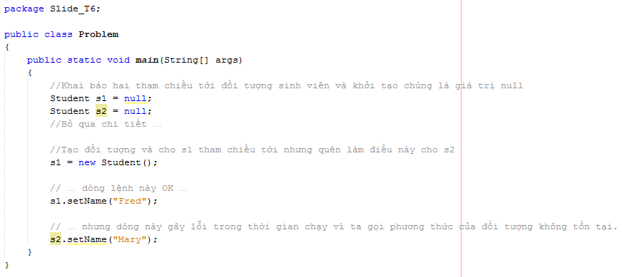
GIỚI THIỆU NGOẠI LỆ

Slide 7
GIỚI THIỆU NGOẠI LỆ
Đoạn lệnh trên sẽ biên dịch mà không có lỗi, nhưng nếu chúng ta thực hiện chương trình này, máy ảo Java sẽ báo cáo các lỗi chạy thời gian sau đây:
Exception in thread “main” java.lang.NullPointerException at Slide_T6.Problem.main(Problem.java:24)
s2.setName(“Mary”); //Dòng 24

Slide 8
GIỚI THIỆU NGOẠI LỆ
Một NullPointerException phát sinh bất cứ khi nào chúng ta cố gắng để gọi một phương thức trên một tham khảo đối tượng (như s2, trong ví dụ trên) có giá trị null hay bất cứ khi nào chúng ta cố gắng để “nói chuyện với” một đối tượng không tồn tại.

Slide 9
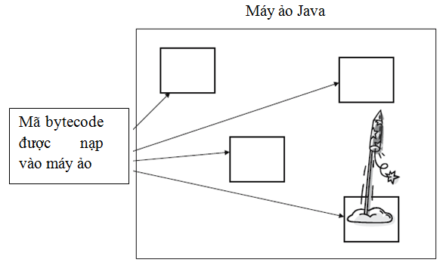
GIỚI THIỆU NGOẠI LỆ
Khi máy ảo Java ném một ngoại lệ, như phát ra một pháo để thông báo cho ứng dụng một vấn đề phát sinh.

Slide 10
GIỚI THIỆU NGOẠI LỆ
Khi máy ảo Java ném một ngoại lệ, đó như thể máy ảo bắn ra một pháo hiệu để thông báo cho một ứng dụng biết có một cái gì đó đã sai, để cung cấp cho ứng dụng một cơ hội để phục hồi và chạy tiếp (xem hình ở trên).

Slide 11
GIỚI THIỆU NGOẠI LỆ
Trong Java, các lớp Exception được dùng để mô tả các đối tượng ngoại lệ, chứa các thông tin về ngoại lệ phục vụ cho quá trình xử lý.

Slide 12
GIỚI THIỆU NGOẠI LỆ
Thông qua kỹ thuật xử lý các trường hợp ngoại lệ, chúng ta có thể thiết kế các ứng dụng để nó có thể dự đoán và phục hồi từ trường hợp ngoại lệ trong thời gian chạy.
Sử dụng ngoại lệ giúp cho quá trình xử lý lỗi nhanh và chính xác.

Slide 13
TUNG VÀ BẮT NGOẠI LỆ
Cách bắt Exception: Sử dụng cấu trúc try… catch… finally.
Cách tung Exception: Sử dụng từ khóa throw và throws.

Slide 14
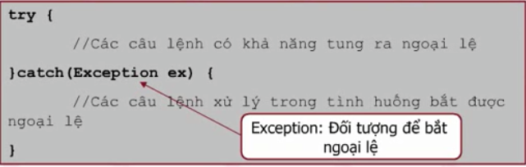
CƠ CHẾ XỬ LÝ NGOẠI LỆ KHỐI TRY
Ta dùng khối lệnh try để bao các lệnh có thể tạo lỗi. Điều này giúp việc bắt lỗi thuận tiện và tập trung hơn.

Slide 15
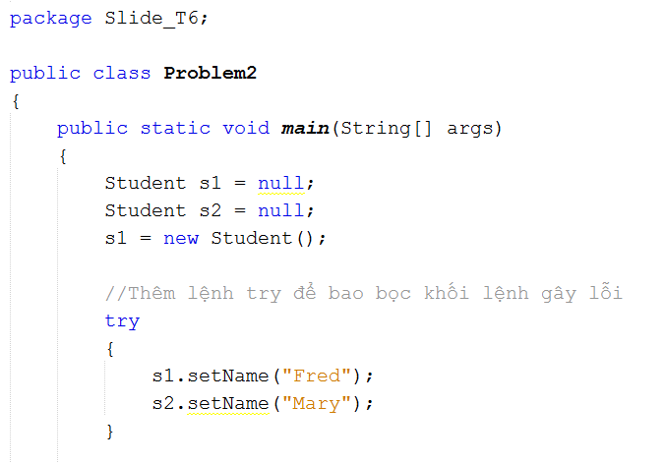
CƠ CHẾ XỬ LÝ NGOẠI LỆ KHỐI TRY
Chương trình trên được sửa chữa như sau:

Slide 16
CƠ CHẾ XỬ LÝ NGOẠI LỆ KHỐI TRY
Trước khi biên dịch, khối try phải được theo sau ít nhất một khối catch hay khối finally.

Slide 17
CƠ CHẾ XỬ LÝ NGOẠI LỆ KHỐI CATCH
Khối catch có cấu trúc như sau:
catch (ExceptionType variableName)
{ ...
//Mã phục hồi cho một ngoại lệ kiểu ExceptionType ...
}

Slide 18
CƠ CHẾ XỬ LÝ NGOẠI LỆ KHỐI CATCH
Một hay nhiều khối catch có thể theo sau một khối try:
try
{
//Mã có thể gây ngoại lệ ...
}
catch (ExceptionType1 variableName1)
{
//Mã phục hồi cho một ngoại lệ kiểu ExceptionType1 ...
}
catch (ExceptionType2 variableName2)
{
//Mã phục hồi cho một ngoại lệ kiểu ExceptionType2 ...
}
// …

Slide 19
CƠ CHẾ XỬ LÝ NGOẠI LỆ KHỐI CATCH
Có nhiều loại ngoại lệ khác nhau được xây dựng trong các ngôn ngữ Java, mỗi một loại được định nghĩa bởi một lớp đã được định nghĩa trước và tất cả chúng bắt nguồn từ một lớp gốc là Exception.
Tùy thuộc vào loại trường hợp ngoại lệ chúng ta muốn bắt, chúng ta có thể import gói thư viện; tuy nhiên NullPointerException đã có trong gói java.lang.

Slide 20
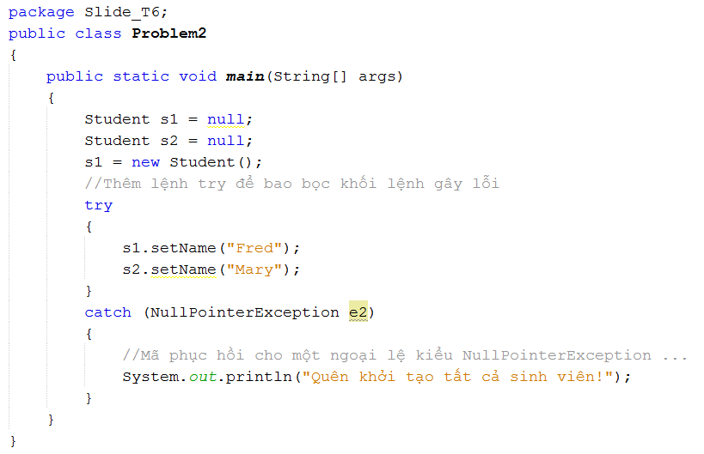
CƠ CHẾ XỬ LÝ NGOẠI LỆ KHỐI CATCH
Chương trình trên thêm khối lệnh catch như sau:

Slide 21
CƠ CHẾ XỬ LÝ NGOẠI LỆ KHỐI CATCH
Đối với việc xử lý ngoại lệ, có hai con đường thực hiện lệnh.
Nếu là các lệnh trong try không có lỗi thì tất cả các khối catch được bỏ qua, và thực hiện chương trình vẫn tiếp tục ngay sau khối catch cuối cùng.

Slide 22
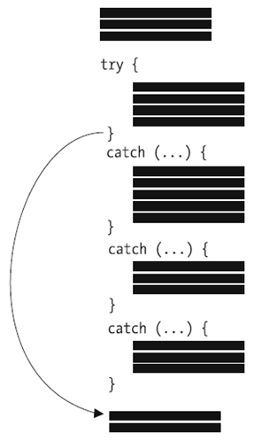
CƠ CHẾ XỬ LÝ NGOẠI LỆ KHỐI CATCH

Slide 23
CƠ CHẾ XỬ LÝ NGOẠI LỆ KHỐI CATCH
Nếu một ngoại lệ được ném ra bởi máy ảo Java trong khi thực hiện khối lệnh try, việc thực hiện khối try phải chấm dứt ngay lập tức ngay dòng ngoại lệ xảy ra. Máy ảo Java sau đó xem xét các các lệnh catch theo thứ tự từ trên xuống dưới để tìm kiếm một kiểu ngoại lệ giống như loại ngoại lệ đã được ném.

Slide 24
CƠ CHẾ XỬ LÝ NGOẠI LỆ KHỐI CATCH
Nếu tìm thấy, máy ảo Java thực thi khối catch này; trong trường hợp có nhiều lệnh catch so khớp, chỉ catch đầu tiên được thực hiện. Sau đó, việc thực hiện tiếp tục sau lệnh catch cuối cùng.
Nếu không có lệnh catch nào được tìm thấy, ngoại lệ được cho là còn tự do.

Slide 25
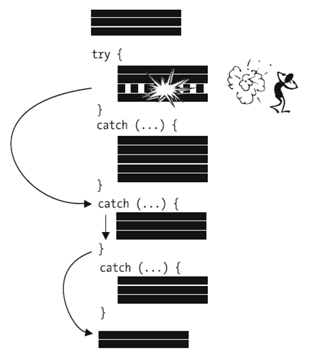
CƠ CHẾ XỬ LÝ NGOẠI LỆ KHỐI CATCH

Slide 26
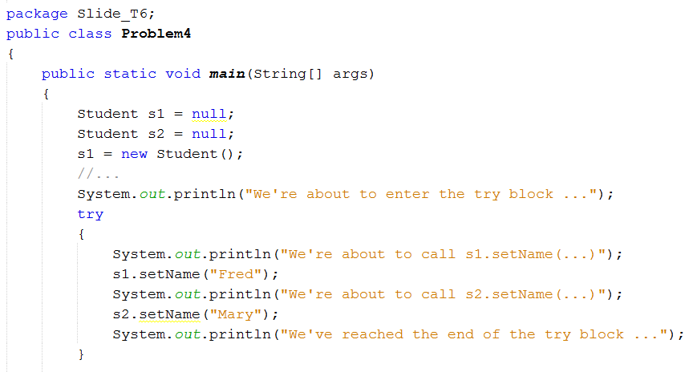
CƠ CHẾ XỬ LÝ NGOẠI LỆ KHỐI CATCH
Xét chương trình sau:

Slide 27
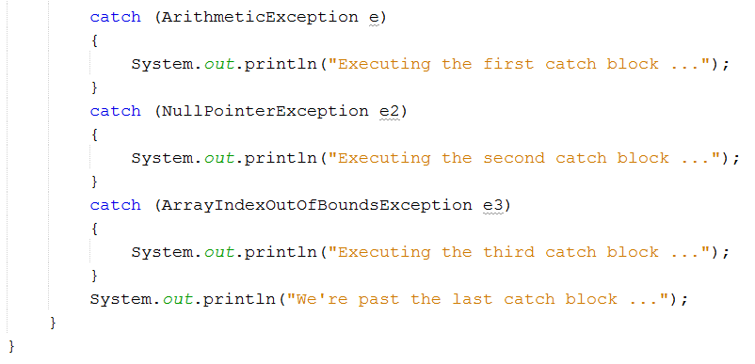
CƠ CHẾ XỬ LÝ NGOẠI LỆ KHỐI CATCH
Xét chương trình sau:

Slide 28
CƠ CHẾ XỬ LÝ NGOẠI LỆ KHỐI CATCH
Chương trình xuất ra màn hình:
We're about to enter the try block ...
We're about to call s1.setName(...)
We're about to call s2.setName(...)
Executing the second catch block ...
We're past the last catch block ...

Slide 29
CƠ CHẾ XỬ LÝ NGOẠI LỆ KHỐI FINALLY
Một khối try có thể có một khối finally liên kết với nó.
Khối finally phải sau khối catch (cuối cùng) liên kết với khối try đó.
Dù có hay không khối catch nào được thực hiện, khối finally luôn được thực thi.

Slide 30
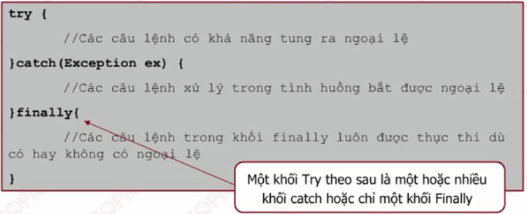
CƠ CHẾ XỬ LÝ NGOẠI LỆ KHỐI FINALLY

Slide 31
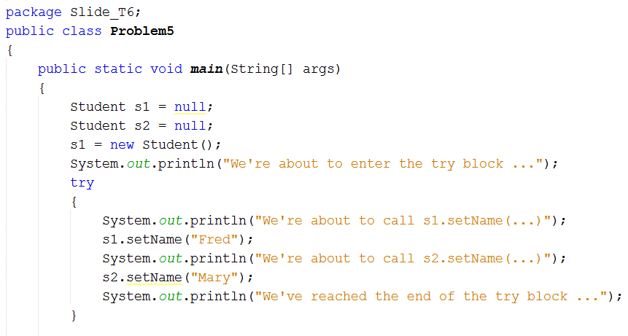
CƠ CHẾ XỬ LÝ NGOẠI LỆ KHỐI FINALLY

Slide 32
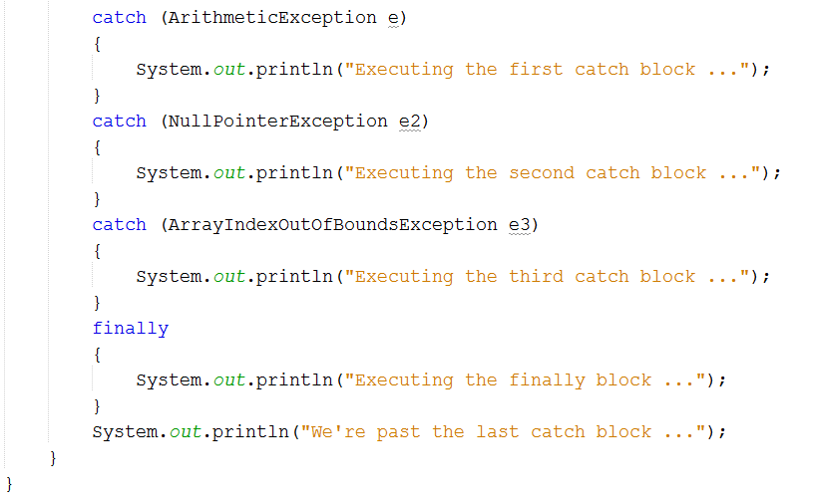
CƠ CHẾ XỬ LÝ NGOẠI LỆ KHỐI FINALLY

Slide 33
CƠ CHẾ XỬ LÝ NGOẠI LỆ KHỐI FINALLY
Chương trình xuất ra màn hình:
We're about to enter the try block ...
We're about to call s1.setName(...)
We're about to call s2.setName(...)
Executing the second catch block ...
Executing the finally block ...
We're past the last catch block ...

Slide 34
CƠ CHẾ XỬ LÝ NGOẠI LỆ KHỐI FINALLY
Một biến thể cuối cùng của chương trình Problemx là nó ném ra NullPointerException, nhưng không có lệnh catch nào thích hợp:

Slide 35
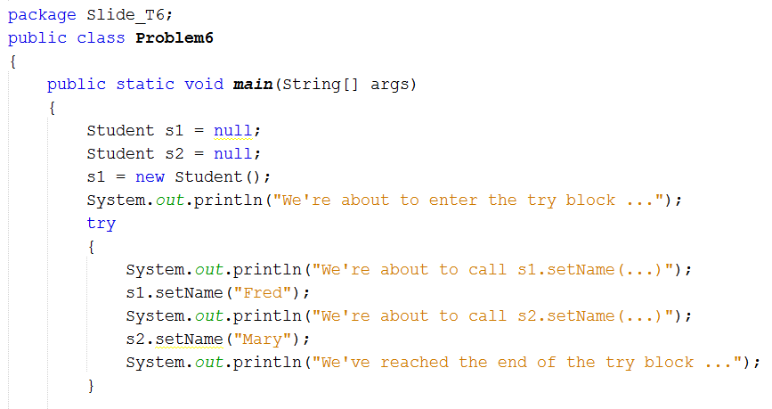
CƠ CHẾ XỬ LÝ NGOẠI LỆ KHỐI FINALLY

Slide 36
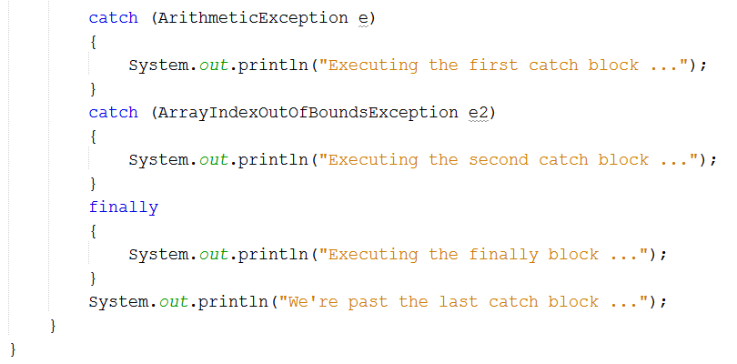
CƠ CHẾ XỬ LÝ NGOẠI LỆ KHỐI FINALLY

Slide 37
CƠ CHẾ XỬ LÝ NGOẠI LỆ KHỐI FINALLY
Chương trình xuất ra màn hình:
We're about to enter the try block ...
We're about to call s1.setName(...)
We're about to call s2.setName(...)
Executing the finally block ...

Slide 38
CƠ CHẾ XỬ LÝ NGOẠI LỆ KHỐI FINALLY
Nhận xét:
Chương trình không thực hiện câu lệnh: System.out.println("We're past the last catch block ...");
Bởi vì ngoại lệ không bị bắt nên phương thức main kết thúc bất bình thường.
Như vậy dù trường hợp nào xảy ra trong khối lệnh try/catch, khối finally nếu có luôn thực hiện.

Slide 39
CƠ CHẾ XỬ LÝ NGOẠI LỆ KHỐI FINALLY
Ta có thể bỏ qua khối catch nếu có khối finally:
try { ... }
finally { ... }

Slide 40
BẮT CÁC NGOẠI LỆ
Nếu phương thức có một ngoại lệ phát sinh nhưng không nắm bắt được ngoại lệ thì nơi gọi (client code) phương thức đó có cơ hội để bắt ngoại lệ đó.

Slide 41
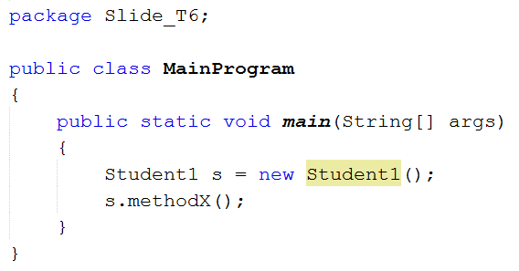
BẮT CÁC NGOẠI LỆ

Slide 42
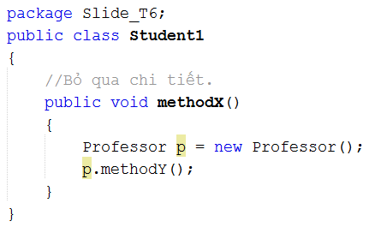
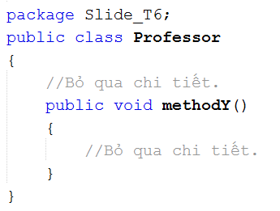
BẮT CÁC NGOẠI LỆ

Slide 43
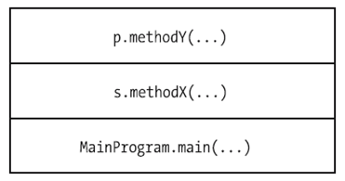
BẮT CÁC NGOẠI LỆ
Khi thực hiện MainProgram, phương thức main gọi s.methodX(), mà nó sẽ gọi p.methodY(); điều này tạo một chồng (stack) lúc chạy chương trình:
Notes:
Máy ảo Java theo dõi việc thứ tự các phương thức được gọi bằng cách tạo chồng gọi (call stack).

Slide 44
BẮT CÁC NGOẠI LỆ
Chồng (stack) gọi hoạt động theo cơ chế LIFO. Vì vậy, khi methodY kết thúc thực hiện, quyền kiểm soát thực hiện trả lại cho methodX, methodY được đẩy ra.

Slide 45
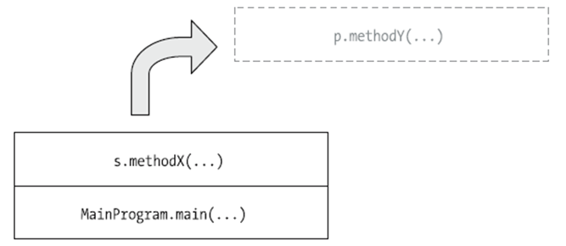
BẮT CÁC NGOẠI LỆ
Khi một phương thức chấm dứt, nó bị lấy ra khỏi chồng (stack).

Slide 46
BẮT CÁC NGOẠI LỆ
Bây giờ chúng ta hãy giả định rằng NullPointerException được ném trong khi thực hiện methodY. Nếu có khối lệnh try/catch thích hợp bắt ngoại lệ này trong methodY thì NullPointerException được xử lý như sau:

Slide 47
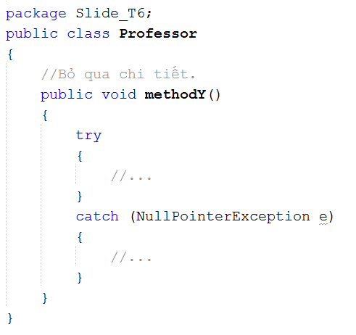
BẮT CÁC NGOẠI LỆ

Slide 48
BẮT CÁC NGOẠI LỆ
Sau đó cả Student và MainProgram không nhận biết những ngoại lệ được ném từ Proffessor.
Từ góc nhìn của chồng gọi (call stack), nhận biết của các ngoại lệ được chứa trong phạm vi mức hiện hành của chồng (stack).

Slide 49
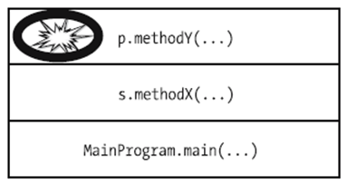
BẮT CÁC NGOẠI LỆ
Khối lệnh try/catch trong trong phương thức methodY nhận biết ngoại lệ trong mức hiện hành của chồng gọi (call stack).

Slide 50
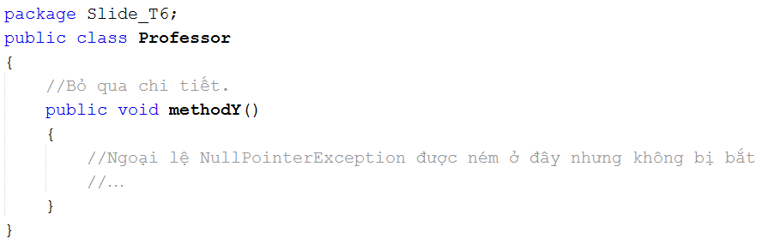
BẮT CÁC NGOẠI LỆ
Giả sử methodY không bắt ngoại lệ NullPointerExceptions:

Slide 51
BẮT CÁC NGOẠI LỆ
Nếu NullPointerException được ném trong khi thực hiện phiên bản này của methodY, nó sẽ đi xuống một mức của chồng (stack) gọi tới methodX của lớp sinh viên, là nơi gọi p.methodY().
Nếu mã methodX của lớp Student có khối try/catch thích hợp như sau:

Slide 52
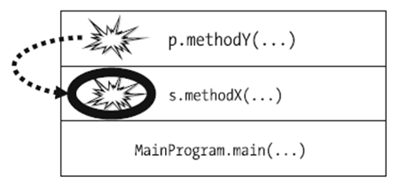
BẮT CÁC NGOẠI LỆ
Thì xử lý ngoại lệ trong methodX sẽ xử lý, và MainProgram không biết rằng có một ngoại lệ được ném ra.
Tức là ngoại lệ thoát khỏi p.methodY() và chuyển xuống s.methodX() xử lý:

Slide 53
BẮT CÁC NGOẠI LỆ
Trường hợp thứ 3:

Slide 54
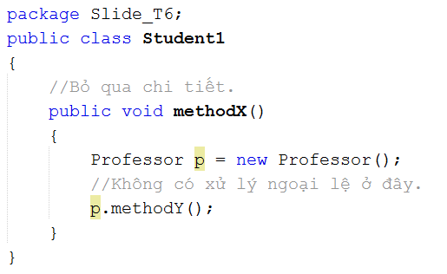
BẮT CÁC NGOẠI LỆ
Trường hợp thứ 3:

Slide 55
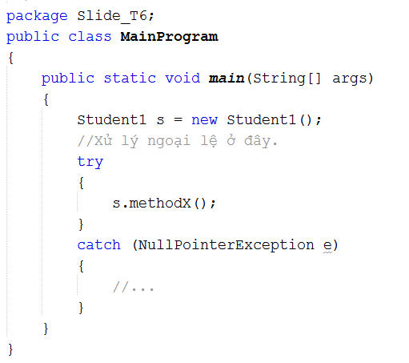
BẮT CÁC NGOẠI LỆ
Trường hợp thứ 3:

Slide 56
BẮT CÁC NGOẠI LỆ
Trong trường hợp này, ngoại lệ NullPointerException được ném trong methodY sẽ thông qua chồng gọi chuyển tới phương thức main, nơi có xử lý ngoại lệ.
Trong trường hợp này, người sử dụng ứng dụng này là không biết rằng có một ngoại lệ đã xảy ra.

Slide 57
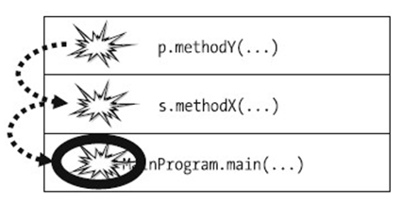
BẮT CÁC NGOẠI LỆ

Slide 58
BẮT CÁC NGOẠI LỆ
Một minh hoạ cuối cùng, chúng ta hãy giả định rằng ngay cả phương thức main bỏ qua xử lý ngoại lệ.
Nếu một NullPointerException đã phát sinh trong methodY, chúng ta nhìn thấy dấu vết chồng (stack trace) xuất hiện trong cửa sổ lệnh:

Slide 59
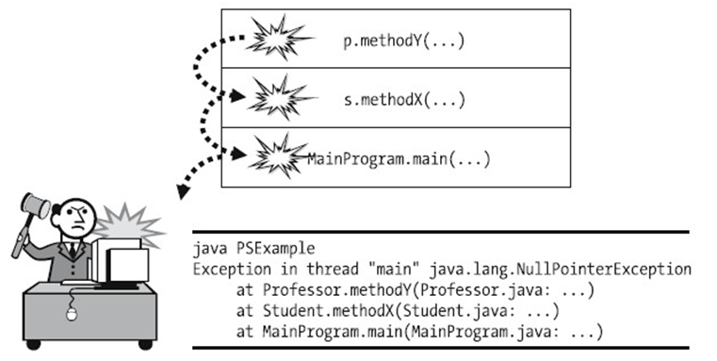
BẮT CÁC NGOẠI LỆ
Nếu ứng dụng bỏ qua xử lý ngoại lệ, máy ảo Java chấm dứt ứng dụng và báo cáo ngoại lệ cho người sử dụng biết.

Slide 60
PHÂN CẤP LỚP NGOẠI LỆ
Lớp Exception tổng quát, bao gồm trong gói java.lang, là siêu lớp của tất cả các loại ngoại lệ trong Java.

Slide 61
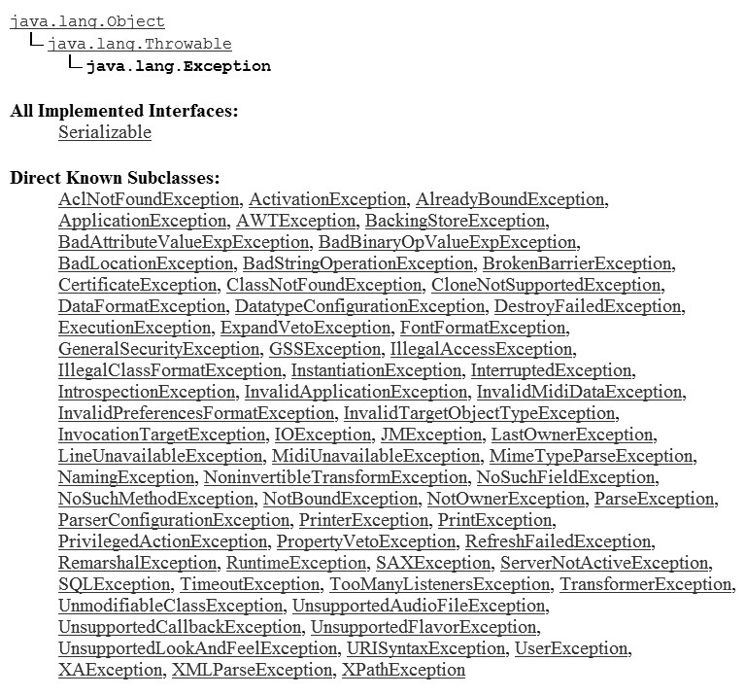
PHÂN CẤP LỚP NGOẠI LỆ

Slide 62
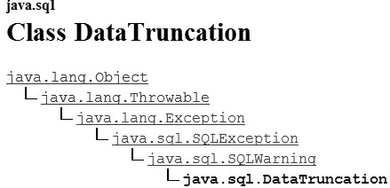
PHÂN CẤP LỚP NGOẠI LỆ
Ví dụ: Cây thừa kế của kiểu ngoại lệ java.sql.DataTruncation

Slide 63
PHÂN CẤP LỚP NGOẠI LỆ
Một khối catch bắt ngoại lệ cho một loại X sẽ bắt kiểu cụ thể của ngoại lệ hay bất kỳ kiểu con nào của nó, vì đó là bản chất của thừa kế.
Do lý do này, điều quan trọng là liệt kê khối lệnh catch từ chi tiết nhất tới tổng quát nhất sau khối lệnh try, có nghĩa là, từ lớp con mức thấp nhất đến siêu lớp cao nhất.

Slide 64
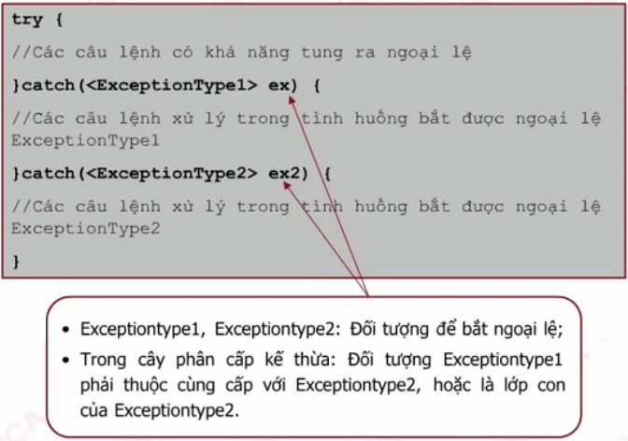
PHÂN CẤP LỚP NGOẠI LỆ

Slide 65
PHÂN CẤP LỚP NGOẠI LỆ
Ví dụ:
import java.sql.*;
try {
// Viết dữ liệu vào CSDL…
} catch (DataTruncation e1) {
// Bắt kiểu ngoại lệ cụ thể nhất…
} catch (SQLWarning e2) {
// Rồi ít cụ thể hơn ...
} catch (SQLException e3) {
// Tổng quát hơn...
}

Slide 66
PHÂN CẤP LỚP NGOẠI LỆ
Một số ngoại lệ thường gặp:
Ngoại lệ | Mô tả
RuntimeException | Lớp cơ sở cho nhiều ngoại lệ java.lang
ArthmeticException | Trạng thái lỗi về số, ví dụ như ‘chia cho 0’
IllegalAccessException | Lớp không thể truy cập
IllegalArgumentException | Phương thức nhận một đối số không hợp lệ
ArrayIndexOutOfBoundsException | Kích thước của mảng bằng 0 hay truy cập tới phần tử ngoài mảng
NullPointerException | Khi muốn truy cập đối tượng null
Notes:
Một số ngoại lệ thường gặp:

Slide 67
PHÂN CẤP LỚP NGOẠI LỆ
Một số ngoại lệ thường gặp:
Ngoại lệ | Mô tả
SecurityException | Việc thiết lập cơ chế bảo mật không được hoạt động
ClassNotFoundException | Không thể nạp lớp yêu cầu
NumberFormatException | Việc chuyển đối không thành công từ chuỗi sang số thực
AWTException | Ngoại lệ về AWT
IOException | Lớp cha của các ngoại lệ I/O

Slide 68
PHÂN CẤP LỚP NGOẠI LỆ
Ngoại lệ | Mô tả
FileNotFoundException | Không thể định vị tập tin
EOFException | Kết thúc một tập tin
NoSuchMethodException | Phương thức yêu cầu không tồn tại
InterruptedException | Khi một luồng bị ngắt
InstantiationException | Khi người sử dụng cố tình tạo ra một thể hiện của lớp trừu tượng
SQLException | Khi làm việc với CSDL có lỗi
Một số ngoại lệ thường gặp:

Slide 69
BẮT NGOẠI LỆ TỔNG QUÁT
Một số người lập trình sử dụng hướng tiếp cận lười biếng để bắt loại ngoại lệ chung nhất và sau đó không làm gì để khôi phục lại, chỉ để làm im lặng máy ảo Java, ví dụ như:
try {
// …
} catch (Exception e) { } // không làm gì để phục hồi !!!
=> Không tốt.
Notes:
Đây không phải là cách làm tốt vì có thể các lỗi do ngoại lệ sinh ra sẽ tiềm ẩn các tác hại mà ta không lường hết khi tiếp tục ứng dụng.

Slide 70
BẮT NGOẠI LỆ TỔNG QUÁT
Ta có thể bắt ngoại lệ khi có cách xử lý ngoại lệ riêng, ví dụ:
public class Example {
public static void main(String[] args) {
try {
// …
} catch (Exception e) {
/* Gọi phương thức tĩnh của lớp MyExceptionHandler do người viết ứng dụng tạo */ MyExceptionHandler.handleException(e);
}
}
}

Slide 71
TRÌNH BIÊN DỊCH YÊU CẦU PHẢI CÓ XỬ LÝ NGOẠI LỆ
Đôi khi Java bắt buộc chúng ta phải bao đoạn lệnh có thể gây ra ngoại lệ, ví dụ:
public class FileIOExample {
public static void main(String[] args) {
// mã giả để mở và đọc tập tin;
while (chưa tới cuối tập tin) {
đọc dòng kế tiếp từ tập tin;
// ...
}
}
}

Slide 72
TRÌNH BIÊN DỊCH YÊU CẦU PHẢI CÓ XỬ LÝ NGOẠI LỆ
Trình biên dịch sẽ báo các lỗi sau:
Unreported exception java.io.FileNotFoundException; must be caught or declared to be thrown

Slide 73
TRÌNH BIÊN DỊCH YÊU CẦU PHẢI CÓ XỬ LÝ NGOẠI LỆ
Trong trường hợp này, ta có hai cách khắc phục:
1. Bao khối truy cập tập tin trong try và có catch để bắt ngoại lệ và xử lý:
import java.io.FileNotFoundException;
public class FileIOExample {
public static void main(String[] args) {
try {
// mã giả để mở và đọc tập tin;
while (chưa tới cuối tập tin) {
đọc dòng kế tiếp từ tập tin;
// ...
}
} catch (FileNotFoundException e) { ...}
}
}

Slide 74
TRÌNH BIÊN DỊCH YÊU CẦU PHẢI CÓ XỬ LÝ NGOẠI LỆ
2. Ta thêm lệnh throws tới tiêu đề của phương thức mà ngoại lệ có thể xảy ra như:
import java.io.FileNotFoundException;
public class FileIOExample {
/* thêm throws tới phương thức main, ta không phải quan tâm về bắt FileNotFoundExceptions */
public static void main(String[] args) throws FileNotFoundException {
// mã giả để mở và đọc tập tin;
while (chưa tới cuối tập tin) {
đọc dòng kế tiếp từ tập tin;
// ...
}
}
}

Slide 75
XỬ LÝ NGOẠI LỆ ĐỂ LÀM RÕ LỖI PHÁT SINH
Dùng phương thức getMessage() trong khối catch để có thông báo mô tả lỗi:
try {
// mở tập tin Foo.dat không tồn tại...
} catch (FileNotFoundException e) {
System.out.println("Error opening file " + e.getMessage());
}

Slide 76
XỬ LÝ NGOẠI LỆ ĐỂ LÀM RÕ LỖI PHÁT SINH
Kết quả xuất ra:
Error opening file Foo.dat (The system cannot find the file specified)

Slide 77
XỬ LÝ NGOẠI LỆ ĐỂ LÀM RÕ LỖI PHÁT SINH
Phương thức printStackTrace() có thể sử dụng để xuất ra dấu vết chồng (stack) (nhớ rằng dấu vết chồng chỉ xảy ra tự động nếu ta không xử lý ngoại lệ):
try {
// mở tập tin Foo.dat không tồn tại...
}
catch (FileNotFoundException e) { e.printStackTrace();
}

Slide 78
TRY/CATCH LỒNG NHAU
Một khối try có thể được lồng vào bên trong khối try hoặc khối catch.
Thông thường ta có nhu cầu lồng khối try trong một khối catch, vì mã phục hồi mà chúng ta viết trong một khối catch có thể có một nguy cơ ném một ngoại lệ bổ sung của riêng nó.

Slide 79
TRY/CATCH LỒNG NHAU
Ví dụ như khi một FileNotFoundException phát sinh, chúng ta muốn mở một tập tin mặc định để thay thế.
Nhưng, do mở một tập tin mặc định có thể cũng có khả năng ném một FileNotFoundException của riêng nó, ta cần phải bao mã phục hồi trong khối try riêng của nó như sau:

Slide 80
TRY/CATCH LỒNG NHAU
try {
// mở tập tin Foo.dat không tồn tại...
}
catch (FileNotFoundException e) {
try {
// mở tập tin mặc định…
}
catch (FileNotFoundException e2) {
// cố gắng để phục hồi ...
}
}

Slide 81
NGOẠI LỆ DO NGƯỜI DÙNG ĐỊNH NGHĨA
Ta có thể định nghĩa các loại ngoại lệ riêng để báo hiệu các kiểu lỗi đặc thù của ứng dụng, và để chương trình ném chúng khi có vấn đề phát sinh.
Để tạo kiểu ngoại lệ riêng, ta tạo lớp thừa kế từ các lớp ngoại lệ đã có sẵn của Java. Thông thường ta mở rộng lớp Exception trực tiếp.

Slide 82
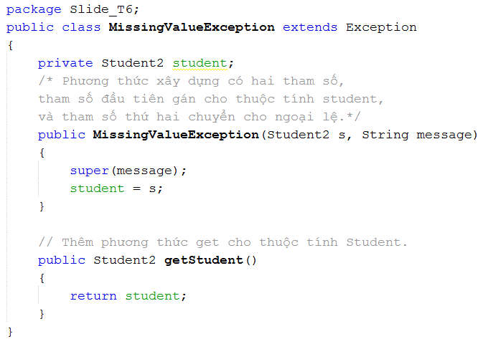
NGOẠI LỆ DO NGƯỜI DÙNG ĐỊNH NGHĨA

Slide 83
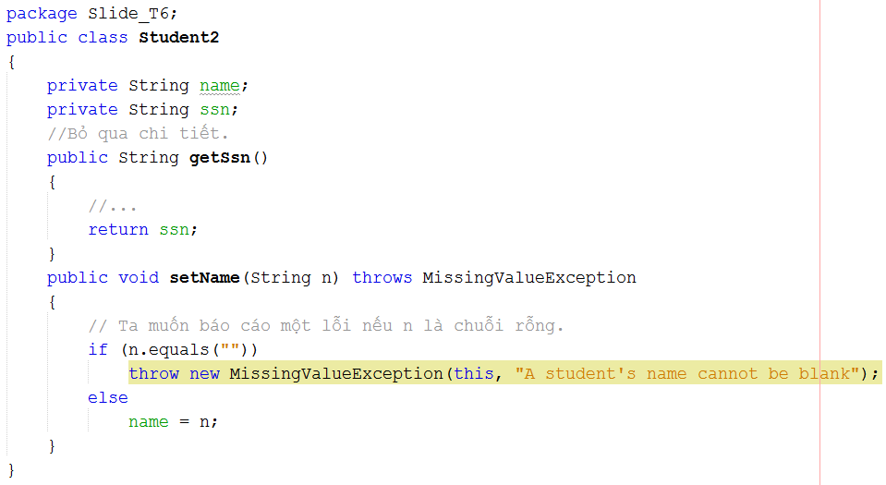
NGOẠI LỆ DO NGƯỜI DÙNG ĐỊNH NGHĨA

Slide 84
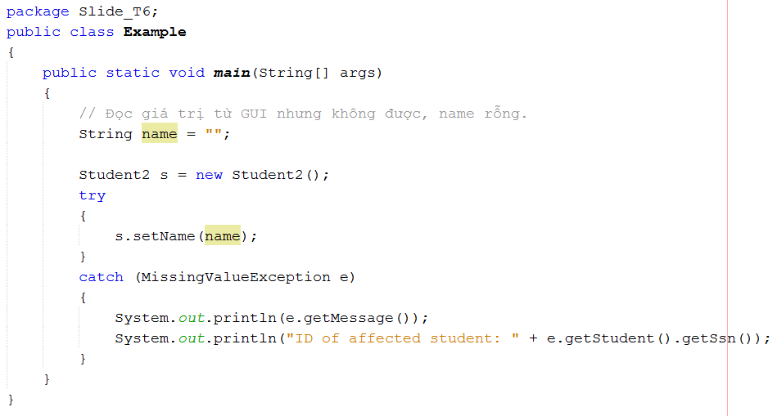
NGOẠI LỆ DO NGƯỜI DÙNG ĐỊNH NGHĨA

Slide 85
NGOẠI LỆ DO NGƯỜI DÙNG ĐỊNH NGHĨA
Trong khối catch, ta lợi dụng vừa phương thức thừa kế getMessage và phương thức getStudent của lớp MissingvalueException để xuất ra kết quả như sau:
A student's name cannot be blank
ID of affected student: null

Slide 86
NÉM NHIỀU KIỂU NGOẠI LỆ
Ta có thể ném nhiều kiểu ngoại lệ từ một phương thức.
Xét ví dụ sau: Giả sử ta đã khai báo một ngoại lệ InvalidCharacterException cùng với MissingValueException.

Slide 87
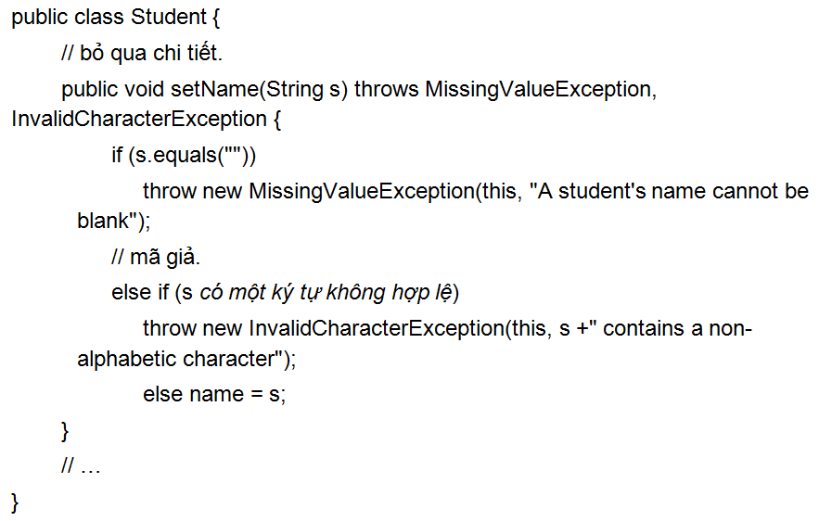
NÉM NHIỀU KIỂU NGOẠI LỆ

Slide 88
BÀI TẬP
Bài 1: Viết một chương trình để đếm số ký số được nhập vào từ bàn phím. Nếu ký tự chữ được nhập vào thì xuất ra câu thông báo lỗi.

Slide 89
BÀI TẬP
Bài 2: Viết chương trình để tạo mảng 5 số. Viết lệnh truy xuất phần tử thứ 6; điều này gây ra một ngoại lệ. Bắt ngoại lệ thích hợp và in thông báo lỗi.

Slide 90
BÀI TẬP
Bài 3:
Khách hàng gởi tiền vào tài khoản. Số tiền này nhập từ bàn phím và phải là số nguyên dài lớn 50.000đ.
Số tiền trong tài khoản (tức là số dư trong tài khoản) là số thực.
Khi cần dùng, khách lại rút tiền ra. Số tiền rút ra phải không được vượt quá số tiền có trong ngân hàng và phải là số nguyên dài.
Hãy bắt ngoại lệ và in thông báo.

Slide 91
BÀI TẬP
Bài 3:
Kết quả: Khi nhập số tiền nhỏ hơn số tiền trong tài khoản
Nhập số tiền cần gởi: 1500000
Số dư tài khoản: 1500000.0
Nhập số tiền cần rút: 500000
Số dư tài khoản: 1000000.0
Kết quả: Khi nhập số tiền lớn hơn số tiền trong tài khoản
Nhập số tiền cần gởi: 1500000
Số dư tài khoản: 1500000.0
Nhập số tiền cần rút: 2000000
Số tiền 2000000 cần rút lớn hơn số tiền hiện có trong tài khoản!

